Slide 1
第四章 汇编语言程序设计

Slide 2


汇编语言基本概念
运行汇编语言程序的过程
汇编语言的指令, 伪指令
简单DOS功能调用
汇编语言源程序的结构
汇编程序设计方法

Slide 3
4.1 汇编语言基本概念
目前程序设计所使用的计算机语言大致分为3类：
机器语言、汇编语言和高级语言
用机器语言编写的程序是计算机唯一能直接识别并执行的程序，但是机器语言不能用人们熟悉的形式来描述计算机需要执行的任务，且编写程序十分麻烦，总是长长的一串‘0’和‘1’，容易出错，调试也困难。

Slide 4
高级语言（如C语言）是面向过程的语言，利用这种语言编程，程序员可以完全不考虑机器的结构特点，不必了解和熟识机器指令系统。利用高级语言编写的程序称为高级语言程序，它与问题本身的数学模型间具有良好的对应关系，但是机器不能直接执行它，需要由编译程序或解释程序将它翻译成对应的机器语言程序，机器才能运行。

Slide 5
汇编语言是一种采用指令助记符、符号地址、标号、伪指令等符号编写程序的程序设计语言。

Slide 6
用汇编语言编写的程序能够直接利用硬件的特性（如寄存器、标志位、中断系统等），直接对位、字节、寄存器、存储单元或I/O端口进行处理，同时也能直接使用CPU指令系统和指令系统提供的各种寻址方式。汇编语言程序不但占用内存空间少，而且执行速度快。在有些应用领域，汇编语言的作用是不容置疑和无可替代的。

Slide 7
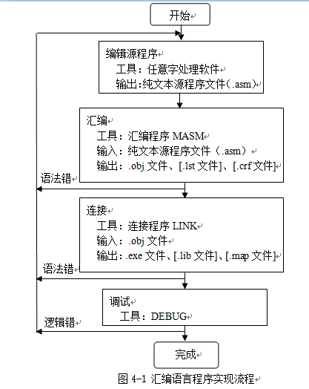
汇编语言程序实现过程
编辑：输入用汇编语言编写的程序称为汇编语言源程序（*.asm）；
汇编：将汇编语言源程序转换成机器能执行的语言（目标代码程序，*.obj）的过程；
完成汇编任务的软件称为汇编程序
连接：将1个或多个目标代码程序，装配成可执行文件（*.exe）的过程；
调试：

Slide 8
4.2.2 可执行程序的装入
EXE程序文件由两部分组成：文件头和装入模块。装入模块即程序本身，文件头则由连接程序生成，含有文件的控制信息和重定位信息，供DOS装入EXE文件时使用。DOS装入EXE文件的过程如下：
1.DOS确定当前主存最低的可用地址作为该程序的装入起始点；
2.DOS在偏移地址00H～0FFH(共256字节)处，为该程序建立一个程序段前缀控制块（PSP, Program Segment Prefix）；
3.DOS利用文件头对有关数据进行重新定位，从偏移地址100H开始装入程序本身；
4.程序装载成功，DOS将控制权交给该程序，开始执行，CS和IP指向第一条指令。

Slide 9
4.3 8086/8088汇编语言的基本语法
DATA SEGMENT
X DB 23
Y DB 35
SUM DB ?
DATA ENDS
CODE SEGMENT
ASSUME CS:CODE,DS:DATA
START:MOV AX,DATA
MOV DS,AX
MOV AL,X； 取数据
MOV BL,Y； 取数据
ADD AL,BL ； 相加求和
MOV SUM,AL； 保存和到变量SUM中
MOV AH,4CH； 结束程序，返回DOS操作系统
INT 21H
CODE ENDS
END START
4.3.1 源程序的结构及组成
【例1】 编程实现SUM=X+Y=23+35。

Slide 10
基本格式和特点
S_NAME1 SEGMENT
语句
…
语句
S_NAME1 ENDS
S_NAME2 SEGMENT
语句
…
语句
S_NAME2 ENDS
S_NAME3 SEGMENT
语句
…
语句
S_NAME3 ENDS
END 标号
8086汇编语言的源程序是由多个段组成的， 一个可执行的汇编程序一般至少有一个代码段，其中包含可执行的语句。其基本格式如右所示。其特点如下：
1）分段结构
指令性语句
2）使用 语句行
指示性语句
3）必须使用ASSUME语句完成段的指认
4）必须完成段地址寄存器及相关寄存器的初始化。
a）用户初始化：DS、ES
b）系统初始化：CS：IP、SS：SP
5）有保证正常返回DOS的处理。

Slide 11
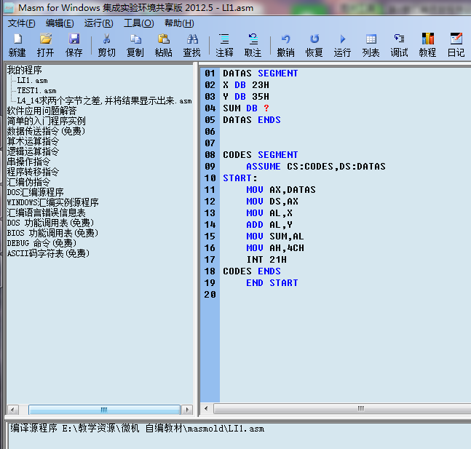
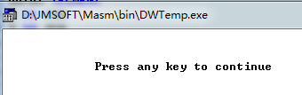
汇编语言源程序的调试之一

Slide 12
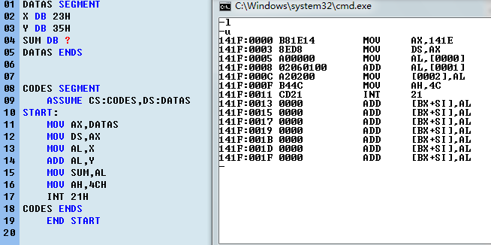

Slide 13
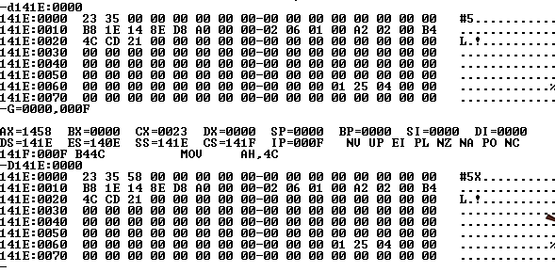

Slide 14
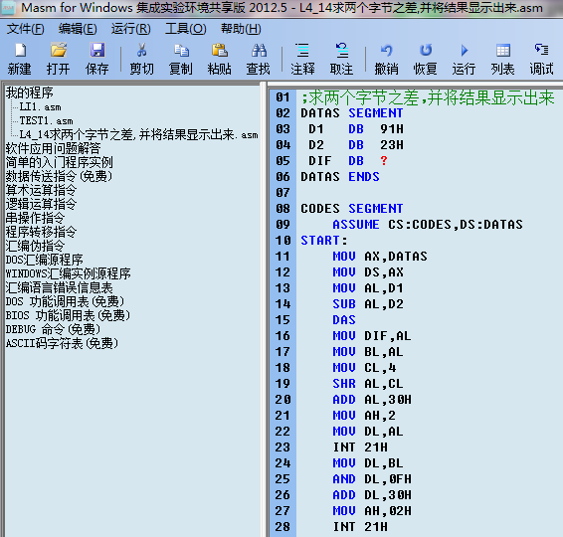
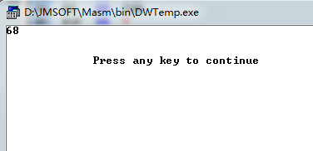
汇编语言源程序调试之二

Slide 15
1.段式结构
该程序共有2个段：DATA、CODE分别为2个段的名字。每一段有明显的起始语句与结束语句:
“段定义”语句SEGMENT ……ENDS
代码段的第一个语句:ASSUME
用于明确段与段寄存器的关系。由此可知，本程序中DATA是数据段、CODE是代码段。一个汇编语言源程序中，代码段不可缺少，其他段视具体情况而定。

Slide 16
2.采用语句行
汇编语言源程序语句可以分为：
指令语句、伪指令语句和宏指令语句。
（1）指令语句
指令语句是能产生目标代码的语句，这些目标代码可供CPU执行并完成某一特定操作。其格式为：
［标号：］操作码 ［操作数］［；注释］

Slide 17
（2）伪指令语句/指示性语句
伪指令语句是一种不产生目标代码的语句，它仅仅在汇编过程中告诉汇编程序应如何汇编。如告诉汇编程序哪些语句是属于一个段、是什么类型的段、各段存入内存应如何组装、给变量分配多少存储单元、给数字或表达式命名等。其格式为：
［名字/变量］ 伪指令 参数［；注释］
如例1中的语句:DATA ENDS
该语句表明了段名为DATA的段的结束。

Slide 18
（3）宏指令语句
宏是将若干语句组成的指令序列用一条宏指令来代替。一旦把某指令序列定义成宏，则可以用宏名代替该指令序列，以简化源程序的书写。
宏指令格式为：
［标号：］宏指令 参数１，参数2⋯，［；注释］

Slide 19
3.汇编语句中的名字
汇编语言源程序中的变量名、标号、常量名、段名、宏名等统称为“名字”。
（1）名字的命名规则
名字命名，具有以下规则：
①组成名字的合法字符有：字母（不分大小写，a～z、A～Z）、数字(0～9)及特殊符号（“?”，“@”，“_”，“$”）。
②名字的有效长度小于31个西文字符。
③除数字以外，所有规定的字符都可作为名字的第一个字符。
④不能把保留字用作名字。保留字包括：指令和伪指令的助记符，如MOV，SEGMENT等；寄存器名，如AX,BX等；语句中的规定用词，如PTR,LENTGTH等。

Slide 20
（2）名字及其属性
①标号名
标号在代码段中定义，写在指令语句之前，其名字之后有冒号“：”，也可用伪指令EQU或LABEL定义。不是所有指令语句必须有标号，只有那些是程序跳转点处的语句前必须设有标号。标号有三种属性：段、偏移量、类型。标号实际代表一个地址，段属性的值即段地址，偏移量属性的值即偏移地址。类型属性用来指明该标号是被段内引用还是被段间引用，如果是段内引用，其类型值为NEAR，如是段间引用，其类型值为FAR。

Slide 21
②变量名
变量在除代码段外的其他段定义，后面不需要冒号“：”。变量名代表存储器中的一个数据区的名字，有5种属性：段、偏移量、类型、长度、规模。
段属性：是变量所代表的数据区所在段的段基址。用SEG 变量名 可取出变量所在段的段基址。

Slide 22
偏移属性：是变量所代表的数据区首字节所在段内偏移地址。用OFFSET 变量名取出变量所在处的偏移地址。
类型属性：变量的类型有：BYTE（字节）、WORD（字）、DWORD（双字）、DQ（4字）、DT（5字）等，表示数据区中存、取操作对象的大小。用TYPE 变量名取出变量的类型值。

Slide 23
长度属性：表示该变量所代表的数据区中数据元素的个数。用LENGTH 变量名取出变量所代表的数据区中数据元素的个数。注意：只有当数据用复制符DUP定义时，LENGTH才等于数据区的元素个数，否则就等于1。
规模属性：表示变量所代表的数据区中数据所占空间大小，以字节计。用SIZE 变量名得到数据区的字节总数。

Slide 24
③段名
段名，顾名思义是段的名称，在段定义中给出。源程序在进行汇编连接时，系统分配给段一个段基值。段名可作为段基值被引用。
④过程名
过程名，即过程的名称，在过程定义中给出。汇编连接目标程序时，系统分配给过程名一个地址，即该过程第一条指令所在内存单元的地址，称为“过程的入口地址”。
⑤符号常量名
符号常量名用于代替一常数，以增加程序的可读性及通用性。

Slide 25
4.表达式
表达式是由常量、变量和运算符等组成的具有可计算值的式子。
表达式按其特性分为两种：数值表达式和地址表达式
数值表达式产生的值，只有大小；
地址表达式产生的值，不仅有大小，还有段、偏移量和类型属性。
运算符是表达式中的重要部分，通过它，把常量、变量等元素联系在一起。汇编中的运算符可分为以下几类：算术运算符、逻辑运算符、关系运算符、分析运算符、属性运算符及其他，如表4-1所示。

Slide 26
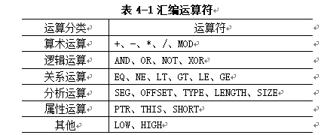

Slide 27
4.3.2 汇编语言伪指令
用于告诉汇编程序如何进行汇编的指令，它既不控制机器的操作也不被汇编成机器代码，只能为汇编程序所识别并指导汇编如何进行。宏汇编程序MASM提供了几十种伪指令，常用的伪指令有以下几类：
①段定义伪指令；
②数据定义伪指令；
③过程定义伪指令；
④符号定义伪指令；
⑤定位伪指令；
⑥结束伪指令；

Slide 28
1. 段定义伪指令
汇编源程序以段为其基本组织结构，段定义伪指令用于汇编源程序中段的定义，相关指令有：
SEGMENT、ENDS、ASSUME。
（1）段定义伪指令SEGMENT、ENDS
格式：段名 SEGMENT [定位类型][组合类型][类别]
.
.
.
段名 ENDS

Slide 29
（2）ASSUME伪指令
格式：
ASSUME 段寄存器名：段名［，段寄存器名：段名⋯⋯］
段寄存器可以是：CS、DS、ES、SS。段名为已定义的段。凡是程序中所使用的段，都应说明它与段寄存器之间的对应关系。

Slide 30
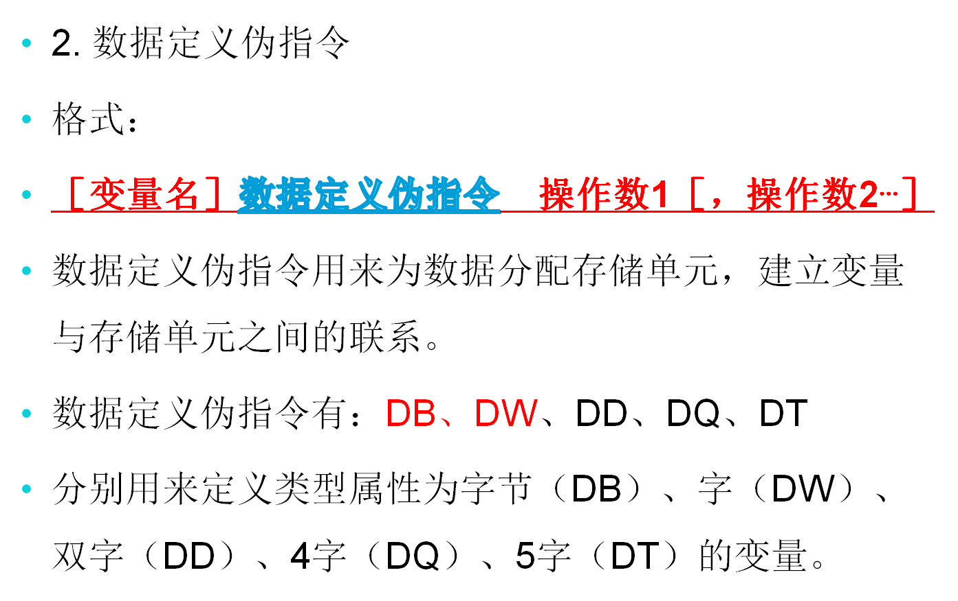

Slide 31
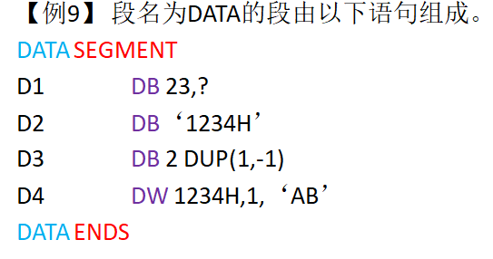
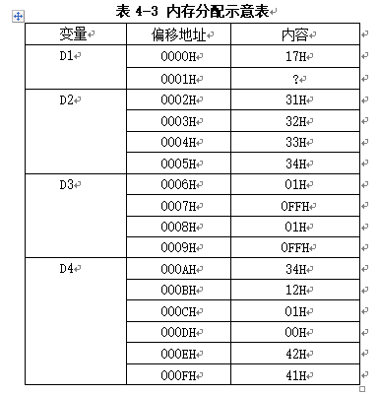
’
n dup（m ）
m重复n次

Slide 32
用伪指令DB来分配内存单元时，每个数据占据内存的1个单元
第1个数据存放在该段偏移地址为0000H的内存单元中，后面数据所在内存单元的偏移地址依次加1。
不论数据的书写格式如何，存入的数据都是以16进制形式表示的二进制数据（由汇编程序在汇编时进行转换）。

Slide 33
用伪指令DW来分配内存单元时，每个字数据占据内存的2个单元。存放时先存字数据的低字节，再存放字数据的高字节。
因此，数据1234H,先存放的是其低字节34H，再存放的是其高字节12H;
数据1汇编时将转换为0001H,故先存放的是其低字节01H，再存放的是其高字节00H;
字符号串常量‘AB’汇编时将转换为4142H, 故先存放的是其低字节42H，再存放的是其高字节41H。
注意：汇编语言语法规定，除用DB定义的字符串常量外，单引号中ASCII码字符的个数不得超过两个。若只有一个，例如DW‘A’,就相当于0041H。

Slide 34
3. 过程定义伪指令
格式：过程名 PROC [NEAR]或[FAR]
.
.
.
过程名 ENDP

Slide 35
4. 符号定义伪指令
常用的符号定义伪指令有：EQU、＝、LABEL
符号包括汇编语言的变量名、标号名、过程名、寄存器名及指令助记符等。
（1）EQU
格式：名字 EQU 表达式

Slide 36
（2）等号＝
格式：名字＝表达式
（3）LABEL
格式：变量/标号 LABEL 类型

Slide 37
5.定位伪指令
格式：ORG 表达式
该伪指令将以下语句定义的程序和数据从表达式指定的偏移地址开始连续存放，直至遇到新的ORG指令。

Slide 38
【例4-11】
DATA SEGMENT
ORG 1000H
D1 DB 21,-5
D2 DW 20 DUP(0)
COUNT EQU $-D2
RST DB ?
DATA ENDS
变量D1的地址为1000H,它表示两个内存单元数据区的首地址。
变量D2的址址为1002H,它表示40个内存单元数据区的首地址，但变量D2的类型为字类型。
表达式$-D2的计算值赋给符号常量COUNT。表达式中的$表示汇编的当前偏移地址，由于COUNT语句本身不占内存，故$应表示变量RST的地址，即为102AH,因此
$-D2=102AH-1002H=0028H=40
因而赋给符号常量COUNT的值为40，它实际上表示的是变量D2所在的数据区的数据的字节个数。
1000H | 15H
1001H | FBH
1002H | 0
1003H | 0
… | …
102AH | ?
D1
D2
RST
COUNT = 40 （28H)

Slide 39
课堂练习
一个段的起始地址都从0000H开始
除非用ORG伪指令来修改。
01H
05H
0AH
21H
34H
63H
78H
D1
0000H
0001H
DATA SEGMENT AT 1000H
D1 DB 1,5,10
ORG 0200H
D2 DW 3421H,7863H
DATA ENDS
0002H
D2
0200H
0201H
若有指令
MOV AL,D1+1
MOV BX,D2+2
LEA SI, D2
MOV DI, OFFSET D1
MOV CX, SEG D1
MOV DS,CX
则指令运行后，AL，BX，SI, DI,CX,DS的值？
0202H
AL=05H
BX=7863H
SI=0200H
DI=0000H
CX=1000H
DS=1000H
0203H

Slide 40
6. 结束伪指令
格式：END［标号］
END伪指令表示源程序的结束。标号指示程序开始执行的起始地址。如果多个程序模块相连接，则只有主程序要使用标号，其他子模块则只用END而不必指定标号。

Slide 41
4.4 汇编程序设计方法
4.4.1 汇编程序设计的一般过程与原则
开发汇编语言程序的过程基本上与开发高级语言程序的过程类似，即
1. 分析问题，明确要求；
2. 建立数学模型，即将解决问题的方法用数学语言表达出来；
3. 确定算法，即转化为计算机解法
4. 画出程序流程图；
5. 编码，调试；
6. 整理资料，投入使用。

Slide 42
4.4.2 程序的基本结构
汇编程序的基本结构有4种：顺序结构、分支结构、循环结构和子程序结构。
1. 顺序结构程序
这种结构的程序按指令的先后位置顺序执行，无分支、无转移、无循环，程序本身的逻辑很简单，又称简单程序。

Slide 43
【例4-13】写出计算Y=（A+B）*C-D的程序，其中，A、B、C和D分别为4个带符号的8位二进制数，并分别存放于内存的A、B、C和D内存单元中。

Slide 44
编程思路：
1、在数据段中定义数据，分配内存。
2、在代码段中编写程序。通常的编程思想是从数据段内存单元中取数据，对数据进行运算，运算完成后保存结果到内存单元

Slide 45
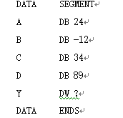
计算Y=（A+B）*C-D的程序
1、在数据段中定义数据，分配内存

Slide 46
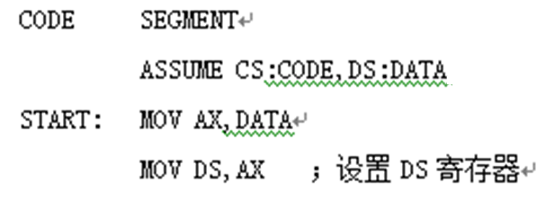

2、代码段程序的固定结构
核心代码
完成Y=（A+B）*C-D

Slide 47
计算Y=（A+B）*C-D的程序
MOV AL,A
MOV BL,B
ADD AL,BL ； A+B→AL
IMUL C ； (A+B)*C→AX
MOV CX,AX
MOV AL,D
CBW ； D→AX
SUB CX,AX ； (A+B)*C-D
MOV Y,CX
；取数据A
；取数据B
；暂存积，数据D需要扩展，在AL中进行
；取数据D

Slide 48
7.7 PC-DOS的系统功能调用与常用的BIOS中断调用
7.7.1 系统功能调用
在8086允许的256级(即00H-0FFH)中断类型
类型号00H-04H级规定为专用的中断外
类型号08H~1FH分配给主板和扩展槽上的基本外设的中断服务子程序和BIOS(Basic Input/Output System)ROM中的I/O子程序调用指令；
类型号20H-0FFH中的一些分配给DOS中的功能子程序调用指令，其中的40H-7FH留给用户，作为开发时供使用的中断类型号。
PC DOS为用户提供了许多可以直接使用的命令。另外，DOS还为用户提供了80多个功能子程序，可供汇编语言程序设计时直接使用。

Slide 49
这80多个子程序按服务功能可分为三个方面：
(1)磁盘的读写管理；
(2)内存管理；
(3)基本I/O管理(包括对键盘、打印机、显示器和磁带等的管理)以及对时间、日期的处理子程序。
DOS的所有功能子程序调用都利用INT 21H中断指令。
为了使用方便，已将所有子程序放在其中断服务程序中，并按顺序编号，这个编号就是子程序的功能号。
DOS拥有的功能子程序数目视DOS版本而异，例如，DOS 2.0以上版本共有87个功能子程序，DOS 3.0以上版本共有98个功能子程序。

Slide 50
调用的基本格式：
(1)入口参数；
(2)把子程序的功能号送入AH寄存器；
(3)INT 21H。
有的子程序不需要入口参数，但大部分则需要将入口参数送入指定的地方，调用结束，所得结果为出口参数，出口参数一般是给在寄存器中。有的子程序，如“屏幕显示字符”子程序，调用结束后，会在屏幕上马上看到结果。

Slide 51
7.7.2 基本I/O子程序调用
1、键盘输入并回显(功能号01)
01号系统功能调用是等待从标准输入设备(默认为键盘)输入一个字符，并送入寄存器AL,不需要入口参数，例如：
MOV AH,1 ；将功能号01送入AH
INT 21H
执行上述指令，系统将扫描键盘，等待有键按下，一旦有键按下，就将键值(相应键符的ASCII值)读入，先检查是否是Ctrl-Break，若是，则退出命令执行；否则，将键值送入AL寄存器，同时回显在屏幕上。

Slide 52
例：交互式程序中用户按下字符键Y或者N，程序转向相应的子程序，若按下其它键就继续等待
KEY: MOV AH,1
INT 21H
CMP AL,’Y’
JZ SUB1
CMP AL,’N’
JZ SUB2
JMP KEY
SUB1: ……
SUB2: ……

Slide 53
（2）字符显示(2号调用）
功能：将DL寄存器中的字符送显示器显示，入口参数:要显示的字符的ASCII码值需放入DL寄存器。
例：在屏幕当前位置显示字符 5
MOV DL,’5’
MOV AH,2
INT 21H

Slide 54
（3）字符串显示(9号调用）
功能：将DX作为指针所指向的内存单元中的字符串送显示器显示。
入口参数:要显示的字符串的首地址需放入DX寄存器，且字符串需以$结尾。
例：显示一串字符串“hello.How are you!” ( P110 例3-40)
STRING DB ‘hello.How are you!’,’$’
LEA DX,STRING
MOV AH,9
INT 21H

Slide 55
（4）字符串输入(0AH号调用）
功能：从键盘接收字符串到内存输入缓冲区
要求：事先定义一个输入缓冲区，缓冲区内第一个字节指出缓冲区能容纳的字符个数，不能为0.第二个字节保留以用作填写输入的字符个数。从第三个字节开始存放从键盘上接收的字符。若实际输入的字符数少于定义的字节数，缓冲区内其余字节填0，若多于定义的字节数，则后来输入的字符丢掉，且响铃。
入口参数:DX寄存器，指向输入缓冲器。
DATA SEGMENT
BUF DB 100
DB ?
DB 100 DUP(?)
DATA ENDS
MOV DX,OFFSET BUF
MOV AH,10
INT 21H

Slide 56
例：编写一个完整的汇编程序，利用09H和0AH系统功能调用，实现人机会话
DATA SEGMENT
BUF DB 81 ；定义缓冲区长度(不能为0)
DB ? ；保留为填入实际输入的字符个数
DB 81 DUP(?) ；定义具有缓冲区长度的存储区
MESG DB ‘WHAT IS YOUR NAME?’,0AH,0DH,’$’
DATA ENDS
- - - - - - - - - - - - - - - - - - - - - - - - - - - - - - - - - -
STACK SEGMENT PARA STACK ‘STACK’
DB 100 DUP(?) ；定义100个字节的堆栈段
STACK ENDS
- - - - - - - - - - - - - - - - - - - - - - - - - - - - - - - - - -
CODE SEGMENT
ASSUME CS:CODE, DS:DATA, SS:STACK
START PROC FAR
PUSH DS
MOV AX,0
PUSH AX
MOV AX, DATA
MOV DS,AX
DISP: MOV DX, OFFSET MESG
MOV AH,09
INT 21H
KEYBI: MOV DX,OFFSET BUF
MOV AH,0AH
INT 21H
LF: MOV DL,0AH
MOV AH,02H
INT 21H
DISTR: MOV DX, OFFSET BUF+2
MOV AH,09H
INT 21H
RET
START ENDP
CODE ENDS
END START
- - - - - - - - - - - - - - - - - - - - - - - - - - - - - - - - - - -

Slide 57
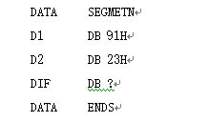
【例4-14】求两个字节数之差，并将结果显示出来 P106
1、在数据段中定义数据，分配内存

Slide 58
2、代码段程序的固定结构
核心代码
完成两个字节数之差，并将结果显示

Slide 59
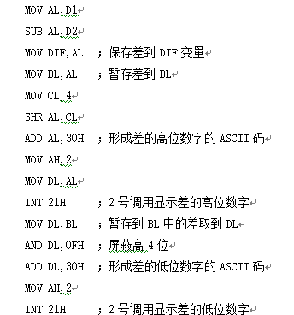
DAS
分析： 91H-23H=6EH, 此时会显 示出错，因为‘E’的ASCII码=E+30H+07H，但程序中仅+30H

Slide 60
2. 分支结构程序
程序在执行过程中根据判断条件的判断结果决定程序的流向,这就是分支程序。分支可分为单分支结构和多分支结构。分支结构程序具有判断和转移功能。根据运算结果的状态标志位进行判断，这些状态标志位是：零标志ZF、进位标志CF、溢出标志OF、符号标志SF及奇偶标志ZF。转移指令用来改变程序的流向，有无条件转移指令和条件转移指令，详见第3章的指令系统。

Slide 61
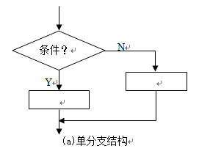
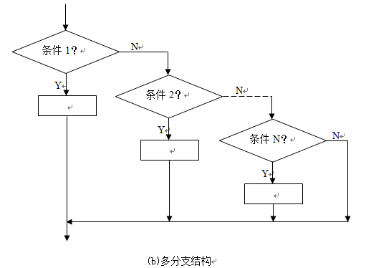

Slide 62
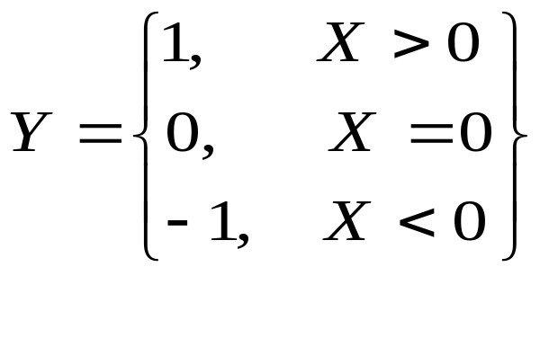

【例4-15】 有一符号函数
设X 存放在X单元，函数值Y存放在Y单元，试编写程序按X的不同取值给Y赋值。

Slide 63
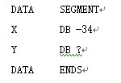
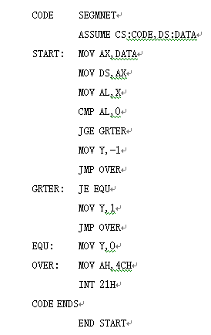
；判断
；转移
C
C

Slide 64
【例16】 已知A、B、C为三个有符号8位数，编程求三者中最大值，并将其送入MAX单元（设A、B、C三个数不等）。

Slide 65
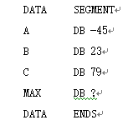
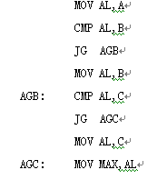
；数据段
；核心代码
；比较A,B
；若A>B跳转
；若A<B将B中较大数放入AL
；A,B中较大数与C比较
；若A,B中较大数>C跳转
；否则将C放入AL
；将三个数中的最大数放入MAX

Slide 66
课堂练习:
编程实现Y=A+B,并判断若Y>100,则C=1;否则C=0
设上述数据均为无符号的字节类型数据,并不考虑溢出.

Slide 67
核心代码如下 :
MOV AL,A
MOV BL,B
ADD AL,BL
MOV Y,AL
CMP AL,100
JA DAYU
MOV CL,0
JMP OVER
DAYU:MOV CL,1
OVER:MOV AH,4CH
INT 21H
；AL=A+B
；比较A+B与100
；大于100跳转

Slide 68
3. 循环结构程序
在程序设计中碰到需要按照一定的规律或条件，多次重复执行一组指令的情况时，就可以用循环程序来实现。
(1) 循环程序的结构
循环程序按照结构可分为单重循环和多重循环；按照循环控制的方法，可以分为计数型循环和条件型循环。不管哪一种形式，循环程序都由3部分组成。

Slide 69
①循环初始化
为了保证循环程序能正常进行循环而建立的初始状态，一是要设置循环工作部分的初值；二是要设置控制循环结束的值，如循环次数。

Slide 70
②循环体
循环体是循环程序的主体，它由循环程序的工作部分及修改部分组成；
循环程序的工作部分是为了完成程序功能而设计的需要重复执行的主要程序段，它是循环程序的核心；
循环的修改部分是为了保证循环在每一次重复运行时，参加执行的控制信息能发生有规律的变化而建立的程序段。修改部分要按一定规律修改操作数地址及控制循环结束的变量，以使每次执行循环体时得到新的数据。

Slide 71
③循环控制部分
循环控制部分用来控制循环体的执行次数，每个循环程序必须选择一个合适的循环控制条件来控制循环的运行和结束；
在循环次数已知的情况下，可以用循环次数作为循环结束的条件，这种循环属于计数型循环；
当循环次数未知时，必须根据具体情况选择合理的结束条件，保证程序能正常退出循环，这种循环属于条件型循环。

Slide 72
(2) 循环程序的两种模式
循环程序主要通过系统提供的条件转移指令和循环指令来实现。循环程序有“先执行，后判断”和“先判断，后执行”两种模式，前一种模式称为直到型循环，它是先执行循环体，接着再判断循条件是否满足，满足则继续执行循环体，不满足则结束循环。后一种循环称为当型循环，它首先判断循环条件是否满足，若满足则执行循环体，不满足，一次也不执行循环体。图4-4所示为循环结构的两种模式流程图。

Slide 73
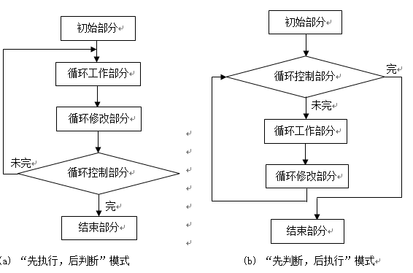

Slide 74
(3) 循环程序的控制方法
循环程序的控制方法一般有计数控制法、条件控制法、逻辑尺控制法和开关控制法4种。其中最常见的为计数控制法和条件控制法。
①计数控制法
通过某一计数器的值来控制程序循环次数的方法称为计数控制法。计数控制法常用于循环次数已知的循环程序设计。用计数寄存器CX及专门的循环指令来控制程序的循环是最简单的循环程序实现方法。设循环次数为n，以下3种方法能实现计数控制。

Slide 75
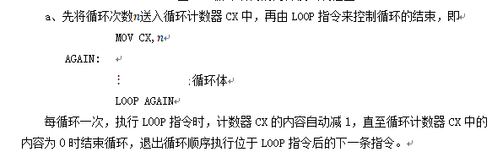
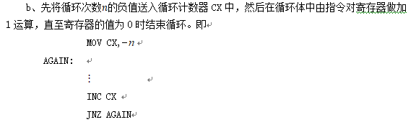

Slide 76
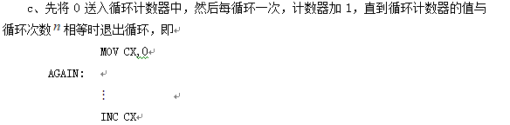


Slide 77
【例4-17】 在以STRING为首地址的存储单元中存放着一串字符，找出其中ASCII码最小的字符，并将其存入RST单元中。（minchar.asm)

Slide 78
DATA SEGMENT
STRING DB ‘STUDENT’
COUNT EQU $-STRING
RST DB ?
DATA ENDS
MOV BX,OFFSET STRING
MOV CX,COUNT-1
MOV AL, [BX]
AGAIN: CMP AL, [BX+1]
JBE CONTU
MOV AL, [BX+1]
CONTU: INC BX
LOOP AGAIN
MOV RST,AL
；设置地址指针
；设置循环次数
;每次循环都保持AL中是当前最小字符

Slide 79
②条件控制法
根据某种特定条件来控制程序是否继续执行循环的方法称为条件控制法。条件控制法通常用于事先无法确定循环次数，需要用转移指令来判断循环条件，或即使事先能确定最大循环次数，但中途可能因为满足某些条件而退出循环的情况。利用转移条件作为循环控制条件，可以更方便的构造复杂的循环程序结构。

Slide 80
【例4-18】内存单元X中有一个16位二进制数，编程统计其中‘1’的个数，结果存放在RST单元中。
【分析】要测出AX中所含1的个数
1）将AX寄存器逻辑左移一次，如果CF=1，则表明AX中的最高位为1，则DL加1，如果CF=0，表明AX最高位为0；
2）这样依次将最高位移入CF中去测试
3）移位之后，判断AX的值是否为0，如果为0则结束循环，不为0，则继续循环。

Slide 81
DATA SEGMENT
X DW 9812H
RST DB ?
DATA ENDS
MOV DL,0 ；用来放‘1’的个数
MOV AX,X
NEXT: AND AX,AX
JZ OVER ；条件控制法，循环出口
SAL AX,1
JNC NEXT
INC DL
JMP NEXT
OVER: MOV RST,DL

Slide 82
4. 子程序结构(略讲)
子程序又称为过程，它相当于高级语言中的过程和函数，其特点就是定义一次，可被多次调用。子程序的设计方法可以很方便地实现程序结构化，是一种很重要的程序设方法。在程序设计中，一般把调用子程序的程序称为主程序。而在程序中被多次调用的程序称为子程序(过程)。

Slide 83
【例4-9】编制完成两个4字节的BCD码的加法运算程序。
（两个多字节数求和. P90 BCDADD.ASM ）
例： 29385476
+ 17653749
47039225

Slide 84
4.5 汇编程序设计举例
【例4-23】编程实现将两个4字节的压缩BCD码相加 P118
如：求 18652356+35223487=？
例： 18 65 23 56
+ 35 22 34 87
53 87 58 43
数据分配
DATA SEGMENT
D1 DB 56H,23H,65H,18H
D2 DB 87H,34H,22H,35H
SUM DB 4 DUP(?)
DATA ENDS
数据段：
数据分配（三个数据块）

Slide 85
代码段：
汇编语言源程序结构
CODE SEGMENT
ASSUME CS:CODE,DS:DATA
START: MOV AX,DATA
MOV DS,AX
MOV AH,4CH
INT 21H
CODE ENDS
END START
LEA SI, D1
LEA BX, D2
LEA DI,SUM
MOV CL,4
CLC
循环初始化
1)设置3个地址指针
2)循环次数
3)CF←0
MOV AL,[SI]
ADC AL,[BX]
DAA
MOV [DI],AL
AGAIN:
DEC CL
JNZ AGAIN
INC SI
INC BX
INC DI
循环处理
一个字节的BCD码加法
修改指针
循环控制
减1计数控制方式

Slide 86
【例4-24】 将ASCII码表示的两位十进制数转换成1个字节的二进制数。
【分析】
十进制数0～9的ASCII码分别是30H～39H。比如，十进制数74的ASCII码是37H,34H,
数据：原始数据一个（ASCII码表示的两位十进制数）
目的数据一个（一个字节的二进制数）
算法：1）可先将37H→07H，34H→04H；2）再将07H×10+04H即得到74的二进制数。

Slide 87
DATA SEGMENT
ASCD DB 37H,34H
BIND DB ?
DATA ENDS

Slide 88
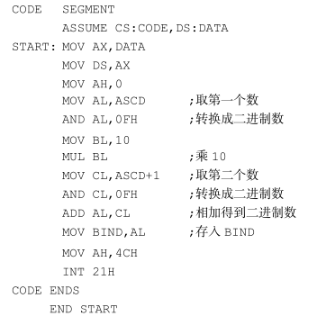
复习快速乘法运算如何实现*10

Slide 89
【例4-28】统计负数元素的个数。（P122 LI8.ASM）
CODE SEGMENT
ASSUME CS:CODE,DS:DATA
BEGIN: MOV AX,DATA
MOV DS,AX
MOV AH,4CH
INC 21H
CODE ENDS
END BEGIN
DATA SEGMENT
D1 DB -1,-3,5,6,-9,0AH,15,32,1,2
COUNT EQU $-D1
RS DB ?
DATA ENDS
MOV BX,OFFSET D1
MOV CX,COUNT
MOV DL,0
LOP1: MOV AL,[BX]
CMP AL,0
JGE JUS
INC DL
JUS: INC BX
DEC CX
JNZ LOP1
MOV RS,DX

Slide 90
【练习题】编写程序计算 S=2+4+6+……+200
DATA SEGMENT
S DW ?
DATA ENDS
CODE SEGMENT
ASSUME CS:CODE,DS:DATA
START: MOV AX,DATA
MOV DS,AX
MOV AH,4CH
INT 21H
CODE ENDS
END START
MOV AX,0
MOV CX,100
MOV BX,2
NEXT:ADD AX,BX
INC BX
INC BX
LOOP NEXT
MOV S,AX

Slide 91
【习题4.9】 编写一个汇编语言程序，要求对键盘输入含有小写字母的字符串中的小写字母转换成大写字母并显示出来。（ XCHGa_A.asm）
DATAS SEGMENT
BUF DB 100
DB ?
DB 100 DUP(?)
DATAS ENDS
CODES SEGMENT
ASSUME CS:CODES,DS:DATAS
START： MOV AX,DATAS
MOV DS,AX
MOV AH,0AH
MOV DX,OFFSET BUF
MOV BX,DX
INT 21H ;等待输入"$"结束的字符串
LF: MOV DL,0AH
MOV AH,02H
INT 21H ;换行
INC BX
MOV CL,[BX]
MOV CH,0 ;取输入字符串的长度
INC BX
AGAIN:MOV AL,[BX]
CMP AL,'a'
JB Y1
CMP AL,'z'
JA Y1
SUB AL,20H ;小写换成大写字母
MOV [BX],AL
Y1:INC BX
LOOP AGAIN
MOV DX,OFFSET BUF+2
MOV AH,09H
INT 21H ;输出转换后的字符串
MOV AH,4CH
INT 21H
CODES ENDS
END START

Slide 92
例4.1 下面程序段是实现从键盘输入十个一位10进制数后累加，最后累加和以非压缩BCD码形式存放在AH（高位）和AL （低位）中,并将结果在屏幕上现实出来。试把程序段中所空缺的指令填上。（bcdsum.asm）
XOR BX ,BX ; BX清零
; 传送数据长度
LOP: MOV AH,01H; 中断INT 21H的01H号调用
INT 21H ; 中断调用, 键入值送入AL中
MOV AH,BH ; 将BH的内容传AH
ADD AL,BL ; BL与AL的值相加,结果在AL中
; 非压缩BCD码加法调整
MOV BX,AX ; 累加结果送BX
LOOP LOP ; CX-1→CX,判断CX≠0,则转
MOV CX,10
AAA

Slide 93
MOV DL,0AH
MOV AH,02H
INT 21H ; 光标到下一行当前位置处
MOV DL,0DH
MOV AH,02H
INT 21H ; 光标到本行起始位置处
MOV AH,BH
OR AH,30H
MOV DL,AH
MOV AH,02H
INT 21H ；显示和的十位数字
MOV AL,BL
OR AL,30H
MOV DL,AL
MOV AH,02H
INT 21H ； 显示和的个位数字

Slide 94
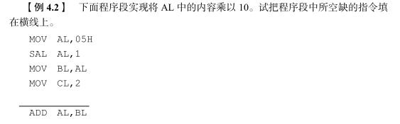

Slide 95
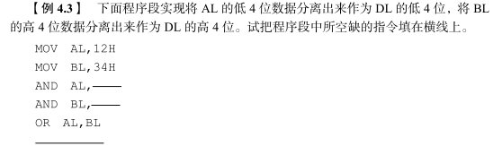

Slide 96
作 业
1.阅读分析P127中的例4.1、4.4、4.6、4.7、4.8
2.习题4.1、4.2、4.4、4.6、4.9、4.11

